Slide 1
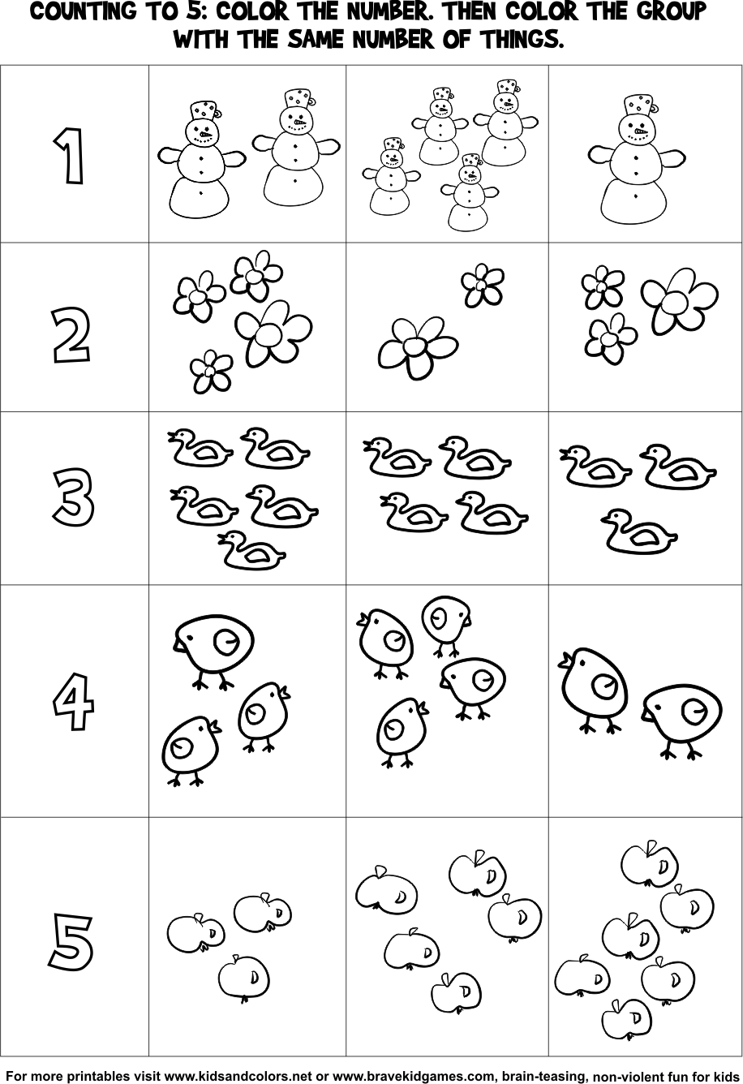
Colorea el cuadro que indica el numero de objetos correcto.

